Slide 1
SMART WAREHOUSE
Quang Tien Bui
Staff – Becamex IDC
Binh Duong, Vietnam
01/2021

Slide 2
Contents
Các loại kệ truyền thống
KỆ KHO CHỨA HÀNG DI ĐỘNG MOBILE RACK
KỆ CHỨA HÀNG CÔNG NGHIỆP SHUTTLE RACK
KỆ CHỨA HÀNG PALLET FLOW
KỆ KHO CHỨA HÀNG AS-RS
kho thương mại điện tử
Đề xuất kho ttsx thông minh
Nguồn tham khảo: https://bangtaihaitan.com/loai/nha-kho-tu-dong/

Slide 3
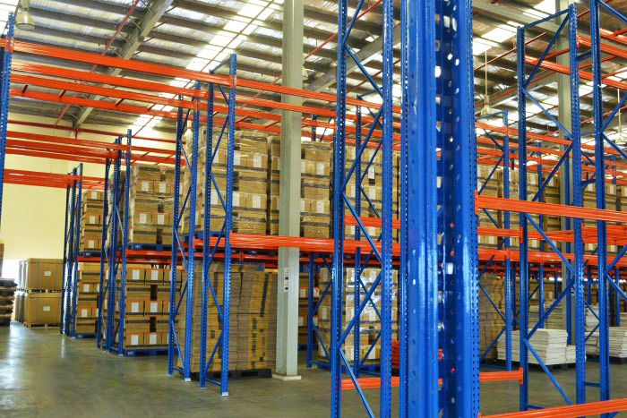
Các loại kệ truyền thống:
Kệ Selective
Thông dụng và phổ biến nhất hiện nay.
Sử dụng trong hầu hết các ngành nghề, lĩnh vực.
Chứa được nhiều chủng loại hàng hóa khác nhau

Slide 4
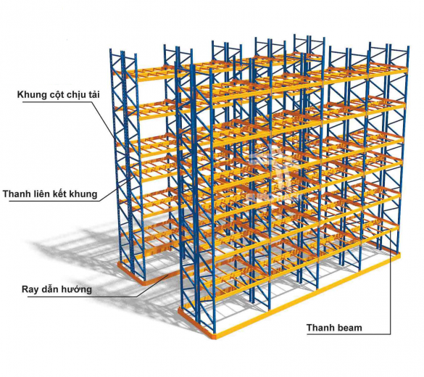
Các loại kệ truyền thống:
Kệ VNA
Giống Selective nhưng cao hơn và có thêm ray dẫn hướng.
Lối đi cho xe nâng khá hẹp. Ray dẫn được thêm vào để hỗ trợ xe di chuyển chính xác hơn.
Xe nâng sử dụng cho kệ VNA là xe có thể di chuyển trong không gian nhỏ và tầm với rất cao để có thể xếp dỡ hàng hóa.

Slide 5
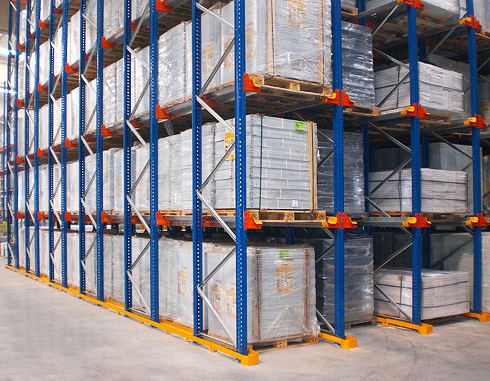
Các loại kệ truyền thống:
Kệ Drive-in
Chứa hàng với mật độ cao do giảm bớt không gian dành cho lối đi
Lấy hàng hóa từ một bên, xuất nhập hàng theo nguyên tắc LIFO

Slide 6
Các loại kệ truyền thống:
Kệ Double Deep
là thiết kế đặc biệt của kệ Selective, được tạo bởi 2 dãy kệ nằm đối lưng vào nhau.
Sức chứa cao hơn kệ Selective. khả năng tiếp cận hàng hóa chỉ 50%. Để lấy được hàng bên trong phải di chuyển hàng bên ngoài ra trước.
Xe nâng sử dụng cho loại kệ này là xe có tay với xa để lấy được hàng nằm sâu bên trong.

Slide 7
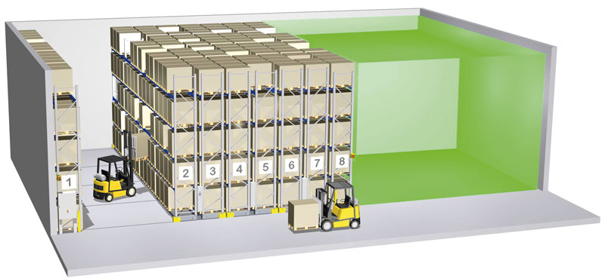
KỆ KHO CHỨA HÀNG DI ĐỘNG MOBILE RACK

Slide 8
KỆ KHO CHỨA HÀNG DI ĐỘNG MOBILE RACK
Khái niệm:
Là hệ thống kệ có gắn bánh xe ở dưới và có thể di chuyển qua lại theo chiều ngang.
Có tối đa là 7 tầng, cao là 15m đổ lại, dài từ 10-15m, trọng lượng của mỗi pallet cũng chỉ nên tối đa 1.5 tấn.
Phù hợp với quy mô kho nhỏ với tốc độ xuất nhập hàng thấp.
https://www.youtube.com/watch?v=V0EhTQ2EuP8&feature=emb_logo

Slide 9
KỆ KHO CHỨA HÀNG DI ĐỘNG MOBILE RACK
Ưu điểm:
Tăng công suất chứa hàng lên gấp đôi so với kệ truyền thống.
Có khả năng tích hợp với các hệ thống phần mềm quản lý kho.
Suất đầu tư không quá cao như các hình thức kho tự động khác như AS-RS, Pallet Flow hay Shutle Rack.
Linh động cho các nguyên lý xếp hàng FIFO hoặc LIFO.

Slide 10
KỆ KHO CHỨA HÀNG DI ĐỘNG MOBILE RACK
Nhược điểm:
Công suất xuất nhập hàng ở mức thấp, trung bình.
Kết cấu kho phải cứng vững hơn so với kệ truyền thống.
Suất đầu tư cao hơn nhiều so với kệ truyền thống.
Tốn điện, khả năng xảy ra sự cố khi vận hành cao hơn.
Tốn chi phí sửa chữa nhiều khi xảy ra va chạm giữa xe nâng và kệ.
Phải gia cố nền và các ray chạy của kệ.
Tốn nhân công giám sát kệ.

Slide 11
KỆ KHO CHỨA HÀNG DI ĐỘNG MOBILE RACK
Ứng dụng:
Các kho nhỏ, công suất xuất nhập hàng thấp
Phù hợp cho các kho chứa nhiều hàng hóa khác nhau, hoặc đơn hàng nhỏ.
Kho lạnh

Slide 12
KỆ KHO CHỨA HÀNG DI ĐỘNG MOBILE RACK
Thông tin thêm:
https://www.youtube.com/watch?v=H0La00vX-kE
https://www.youtube.com/watch?v=zxlZ7W71qaY

Slide 13
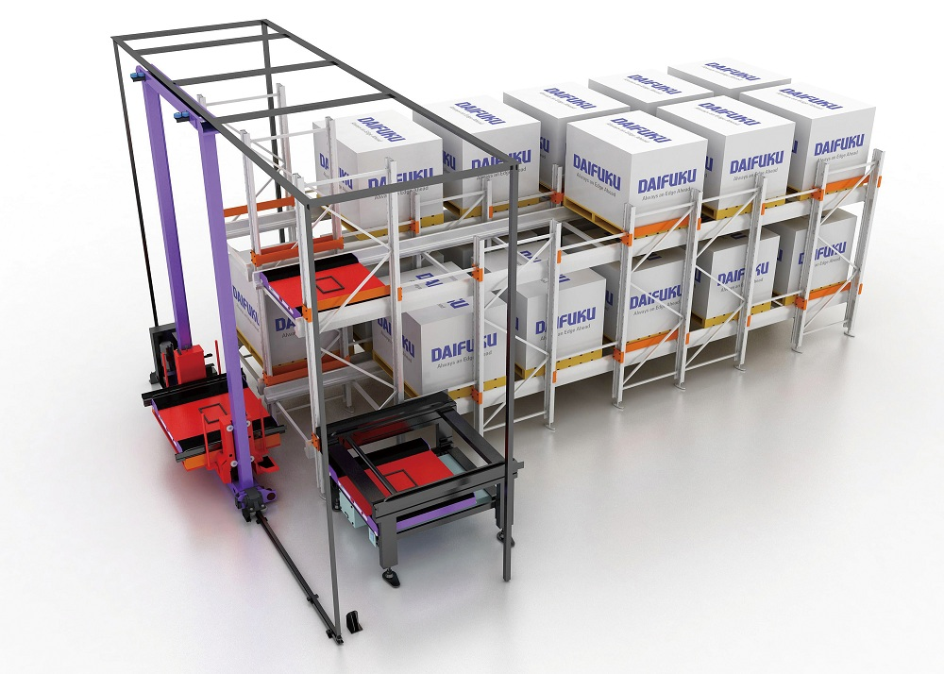
KỆ CHỨA HÀNG CÔNG NGHIỆP SHUTTLE RACK

Slide 14
KỆ KHO CHỨA HÀNG DI ĐỘNG SHUTTLE RACK
Khái niệm:
Bao gồm 1 hệ thống khung giàn (racking) kết hợp với 1 hệ thống con thoi để vận chuyển các pallet hàng hóa.
Hệ thống racking sẽ được thiết kế thêm đường di chuyển cho các shutllet xuyên suốt tới tất cả vị trí trong kho.
https://www.youtube.com/watch?v=TYbxHBZ8KDk&feature=emb_logo

Slide 15
KỆ KHO CHỨA HÀNG DI ĐỘNG SHUTTLE RACK
Ưu điểm:
Phương án này tiết kiệm diện tích sử dụng so với kệ thông thường, thường có chiều cao gấp đôi, gấp ba các hệ thống kệ vận hành bằng xe nâng.
Tuổi thọ dài.
Giảm lượng lao động.
Giảm hoạt động của xe nâng trong nhà kho.
An toàn hơn cho người vận hành.
Phù hợp với những kho có nhiều loại hàng hóa khác nhau.

Slide 16
KỆ KHO CHỨA HÀNG DI ĐỘNG SHUTTLE RACK
Nhược điểm:
Giá thành cao, đầu tư lớn.
Không áp dụng được cho dạng hàng hóa cồng kềnh (phải chất được trên pallet).
Vận hành tự động, nên bảo trì, bảo dưỡng nhiều.

Slide 17
KỆ KHO CHỨA HÀNG DI ĐỘNG SHUTTLE RACK
Ứng dụng:
Các kho lớn, công suất xuất nhập hàng cao.
Đặc biệt phù hợp cho những loại kho lạnh, kho đông.
Dựa theo nguyên lý LIFO trên mỗi kệ.

Slide 18
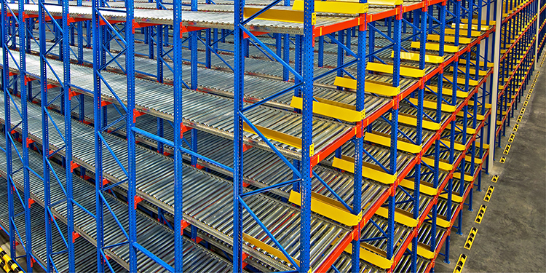
KỆ CHỨA HÀNG PALET FLOW

Slide 19
KỆ CHỨA HÀNG PALLET FLOW
Khái niệm:
Bao gồm 1 hệ thống khung giàn (racking) đặt sát nhau (không có lối vào cho xe nâng).
Có từ 4-5 tầng. Mỗi tầng, người ta sẽ đặt thêm 1 hệ thống băng tải con lăn tự do với 1 góc nghiêng phù hợp.
https://www.youtube.com/watch?v=TixO3Lvp-Tc&feature=emb_logo

Slide 20
KỆ CHỨA HÀNG PALLET FLOW
Ưu điểm:
Phương án này tiết kiệm được 60% diện tích sử dụng so với kệ thông thường.
Ít bảo trì, bảo hành.
Không sử dụng điện.
Tuổi thọ dài.
Giảm hoạt động của xe nâng trong nhà kho.
An toàn hơn cho người vận hành.

Slide 21
KỆ CHỨA HÀNG PALLET FLOW
Nhược điểm:
Giá thành cao, đầu tư lớn.
Không áp dụng được cho dạng hàng hóa cồng kềnh (phải chất được trên pallet).
Không áp dụng được cho kho hàng chứa nhiều loại hàng hóa khác nhau.
Đòi hỏi tay nghề người lái xe nâng phải tốt hơn các loại kệ thông thường.

Slide 22
KỆ CHỨA HÀNG PALLET FLOW
Ứng dụng:
Các kho công suất xuất nhập hàng cao, cùng loại sản phẩm.
Kho của nhà máy sản xuất hang loạt.
Kho lạnh, kho đông.
Kho cố định xếp hàng theo nguyên lý FIFO hoặc LIFO.
Phù hợp cho kho chứa các sản phẩm hạn sử dụng ngắn.

Slide 23
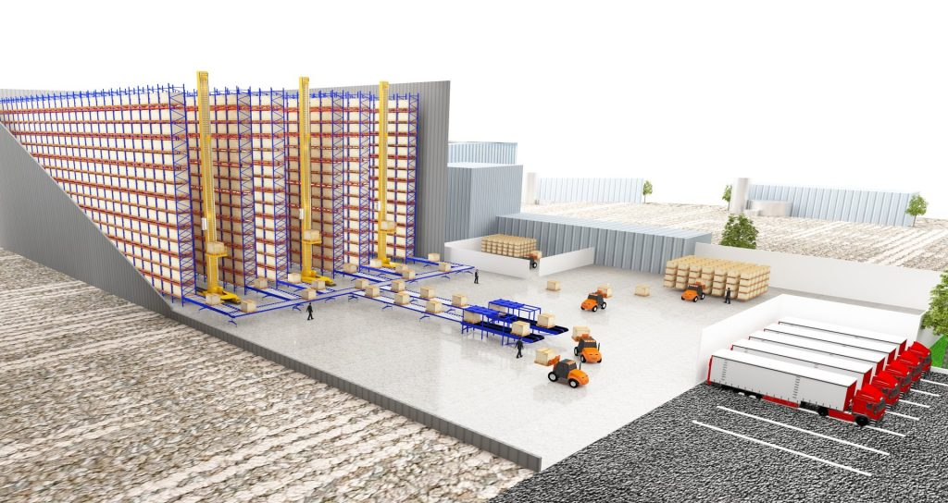
KHO CHỨA HÀNG AS-RS

Slide 24
KHO CHỨA HÀNG AS-RS
Khái niệm:
Bao gồm 1 hệ thống khung giàn (racking) kết hợp với 1 hệ thống cần trục tự động để nhập xuất hàng.
Điểm đặc biệt của AS-RS là hệ thống được thiết kế rất cao, tận dụng tối đa chiều cao kho.
https://www.youtube.com/watch?v=V2Dz3MPTVms&feature=emb_logo

Slide 25
KHO CHỨA HÀNG AS-RS
Ưu điểm:
Phương án này tiết kiệm diện tích sử dụng so với kệ thông thường, thường có chiều cao gấp đôi, gấp ba các hệ thống kệ vận hành bằng xe nâng.
Tuổi thọ dài.
Giảm lượng lao động.
Giảm hoạt động của xe nâng trong nhà kho.
An toàn hơn cho người vận hành.
Đặc biệt phù hợp cho những loại kho lạnh, kho đông.
Phù hợp với những kho có nhiều loại hàng hóa khác nhau.

Slide 26
KHO CHỨA HÀNG AS-RS
Nhược điểm:
Giá thành cao, đầu tư lớn.
Không áp dụng được cho dạng hàng hóa cồng kềnh (phải chất được trên pallet).
Vận hành tự động, nên bảo trì, bảo dưỡng nhiều.

Slide 27
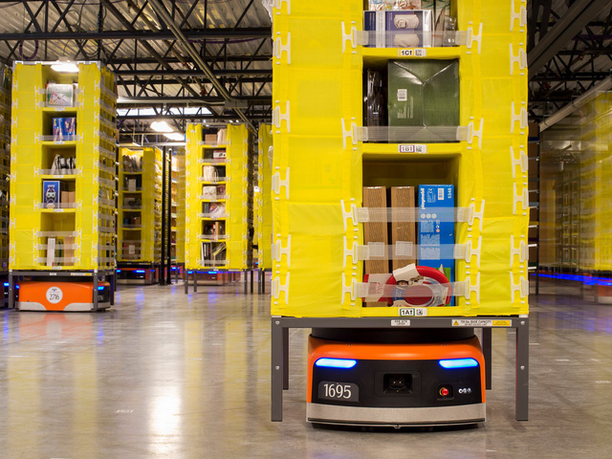
Kho thương mại điện tử:
Ưu điểm:
Tiếp cận hàng hóa nhanh, nhiều loại hàng hóa.
Chỉ đầu tư cho robot tự động.
Nhược điểm:
Không chứa được các loại hàng có trọng lượng lớn.
Phù hợp cho các kho thương mại điện tử.

Slide 28
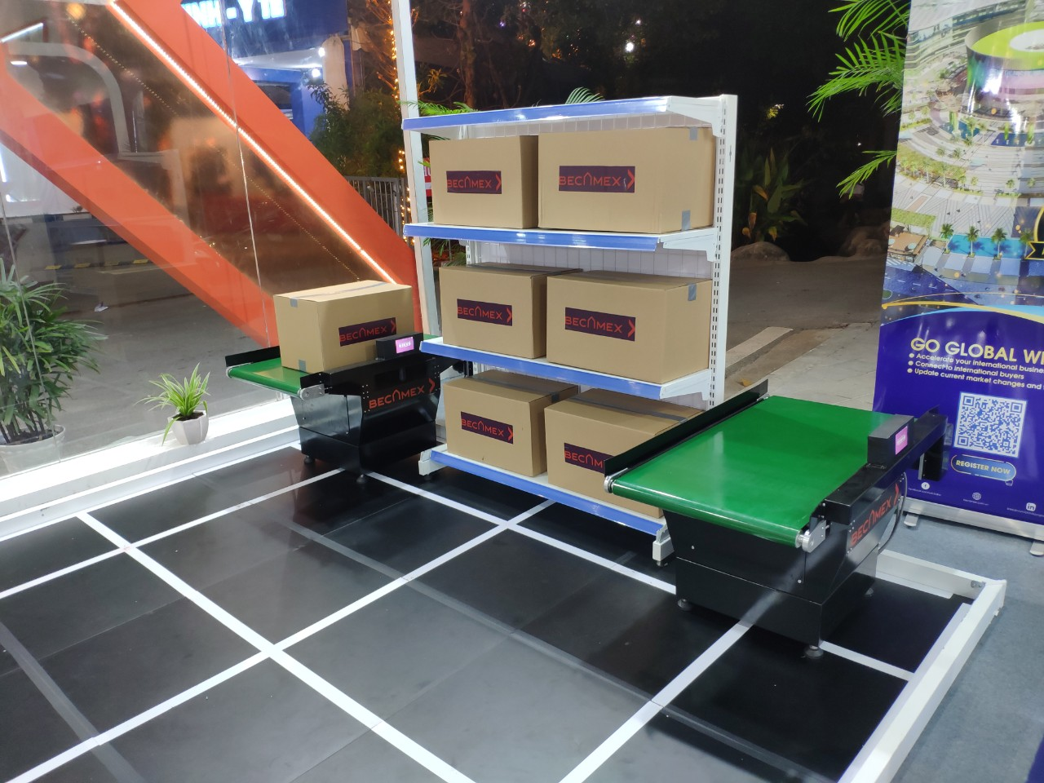
KHO TTSX THÔNG MINH
Cơ sở vật chất đang có:
1 robot tự động
3 băng truyền
1 kệ nhà kho
1 Sa bàn kích thước 3x5 mét

Slide 29
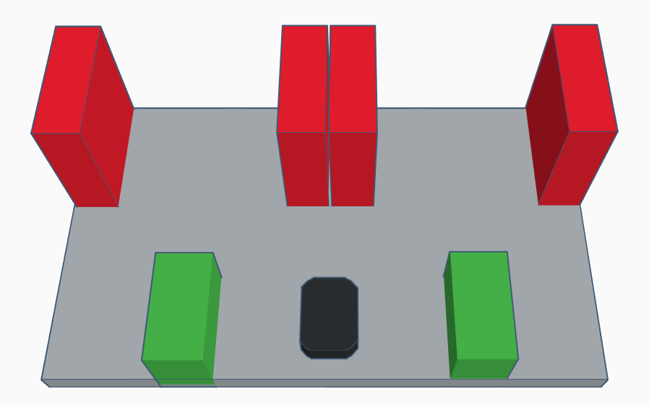
KHO TTSX THÔNG MINH
Phương án 1: Dùng kệ truyền thống (selective) kết hợp robot AGV.
Mua thêm 3 kệ nhà kho giống kiểu đang có hoặc mua sắt V lổ về ráp kệ.
Làm thêm cơ cấu cánh tay nâng cho robot AGV.
Ưu điểm: thực hiện nhanh, cơ cấu đơn giản
Nhược điểm: có tối đa 4 kệ nhà kho.

Slide 30
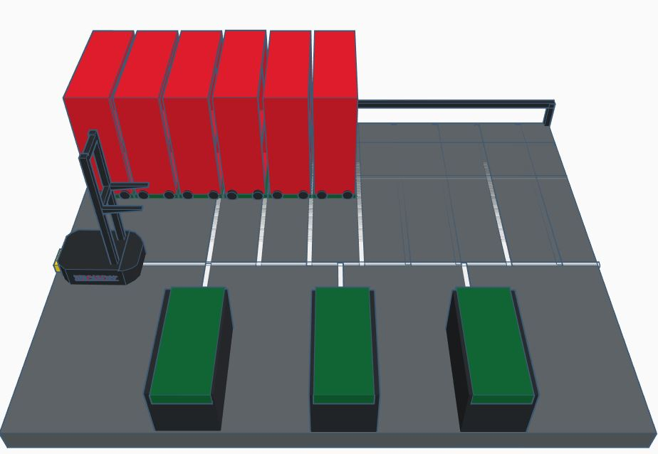
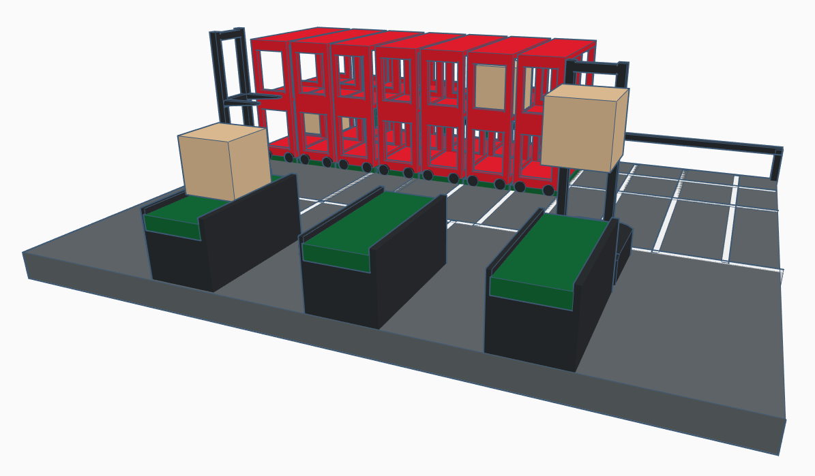
KHO TTSX THÔNG MINH
Phương án 2: Dùng kệ mobile rack kết hợp robot AGV.
Làm hệ thống 6 kệ di động.
Làm thêm cơ cấu cánh tay nâng cho robot AGV.
Ưu điểm: Hoành tráng, tối ưu diện tích nhà kho.
Nhược điểm: Thực hiện lâu, tốn nhiều chi phí cho hệ thống kệ.

Slide 31
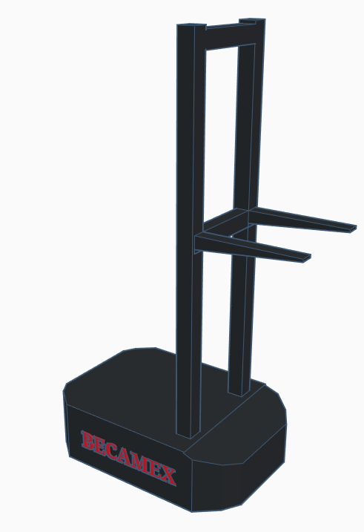
KHO TTSX THÔNG MINH
Giải pháp cơ cấu nâng cho robot:
Cơ cấu nâng có tay đòn dài 50cm.
Chiều cao tối đa tầm cánh tay: 150cm
Đế của cơ cấu nâng ráp vào robot.
Hệ thống điều khiển độc lập, giao tiếp với robot.
Lực nâng 5 – 10 kg

Slide 32
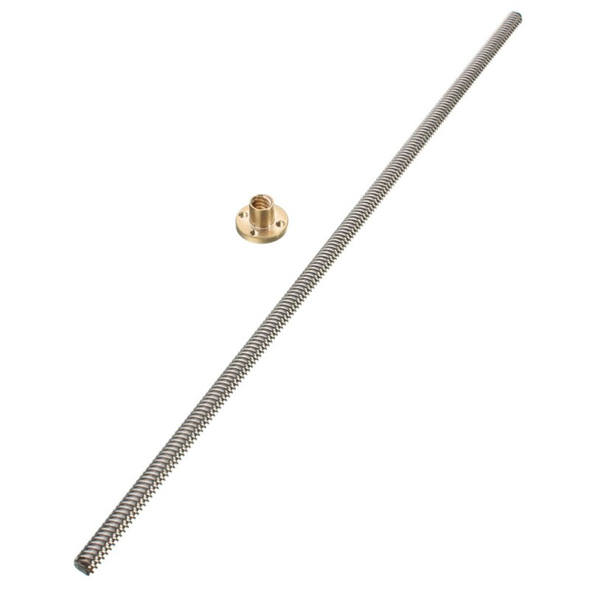
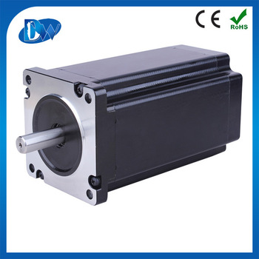
KHO TTSX THÔNG MINH
Giải pháp cơ cấu nâng cho robot:
1 . Sử dụng step motor lực nâng lớn kết hợp trục vít me:

Slide 33
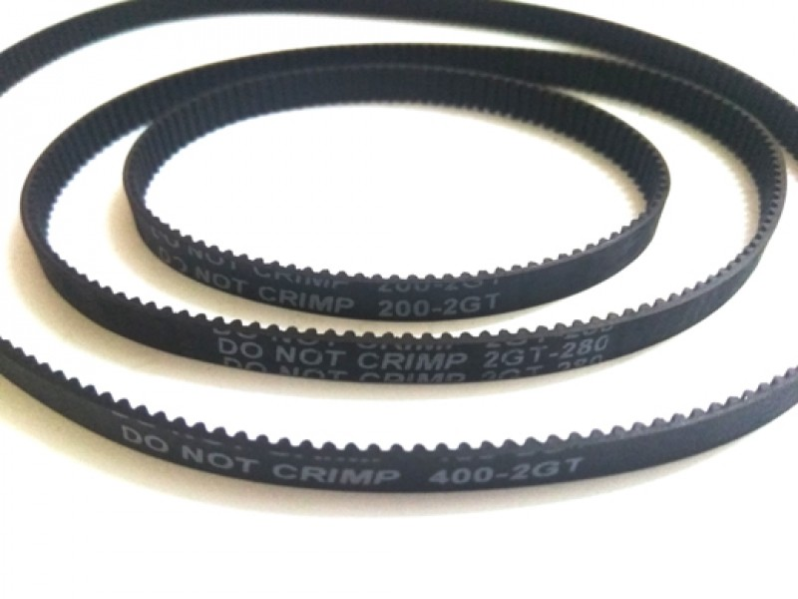
KHO TTSX THÔNG MINH
Giải pháp cơ cấu nâng cho robot:
2 . Sử dụng step motor lực mạnh kết hợp dây đai:

Slide 34
KHO TTSX THÔNG MINH
Giải pháp kệ di động:
Thanh ray dẫn hướng
Đế di động: https://youtu.be/zxlZ7W71qaY?t=48
Động cơ:
Bánh phụ:
Thùng hàng 5kg:
Cảm biến:
https://youtu.be/zxlZ7W71qaY?t=148
Kệ sắt lổ, lắp ráp.

Slide 35
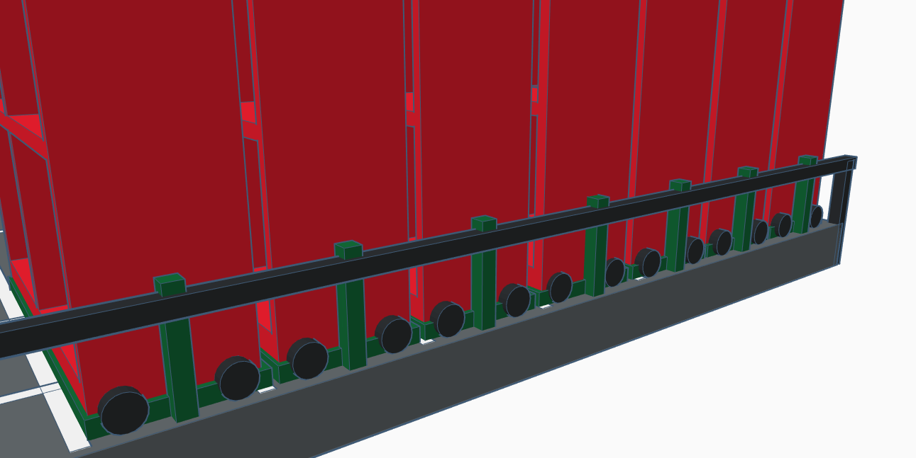
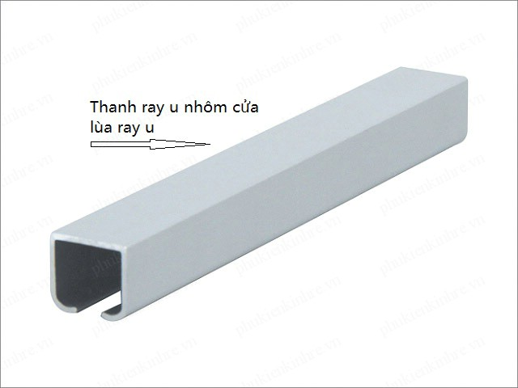
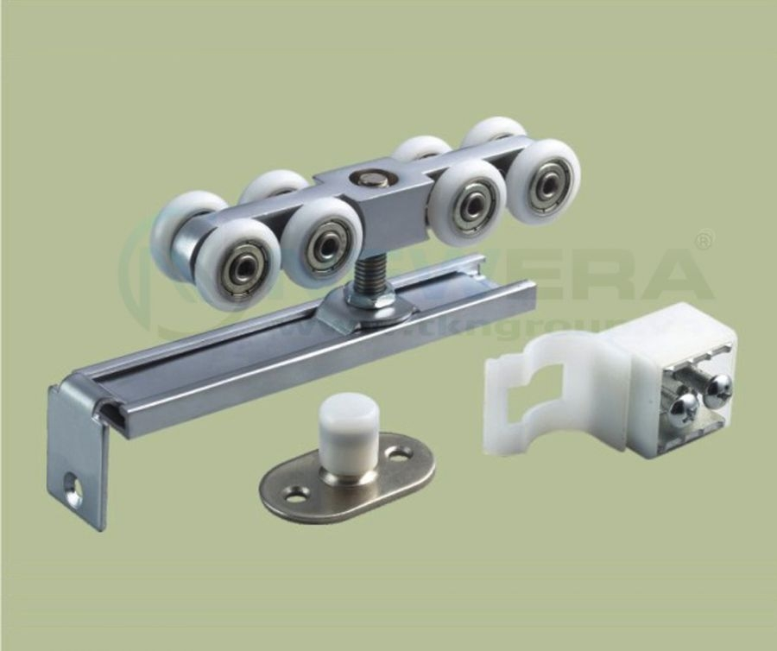
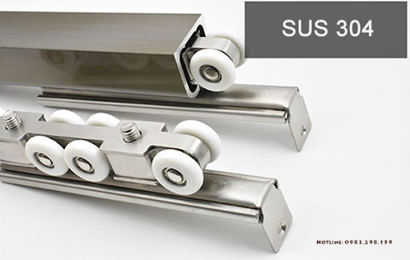
KHO TTSX THÔNG MINH
Giải pháp kệ di động:
Thanh ray dẫn hướng
Đế di động:
Động cơ:
Bánh phụ:
Khung giàn:
Cảm biến:
Kệ sắt lổ, lắp ráp.

Slide 36
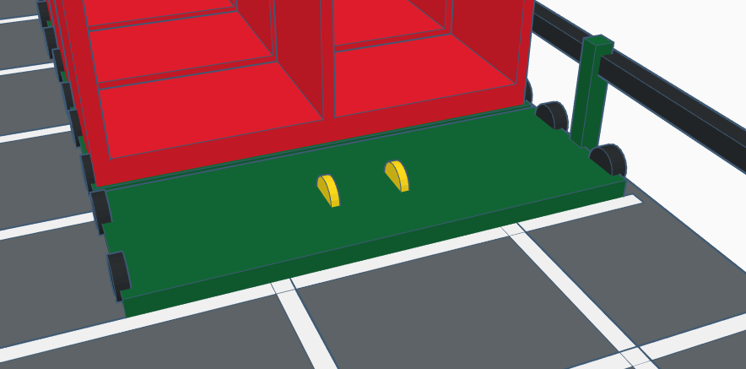
KHO TTSX THÔNG MINH
Giải pháp kệ di động:
Thanh ray dẫn hướng
Đế di động:
Động cơ:
Bánh phụ:
Khung đế:
Cảm biến:
Kệ sắt lổ, lắp ráp.

Slide 37
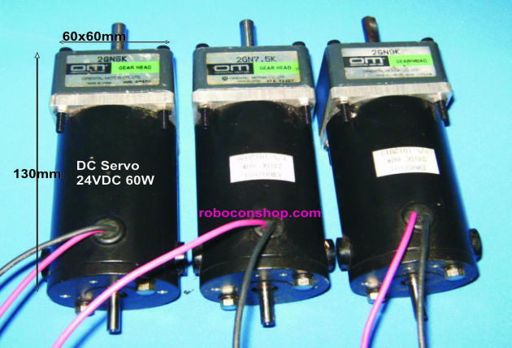
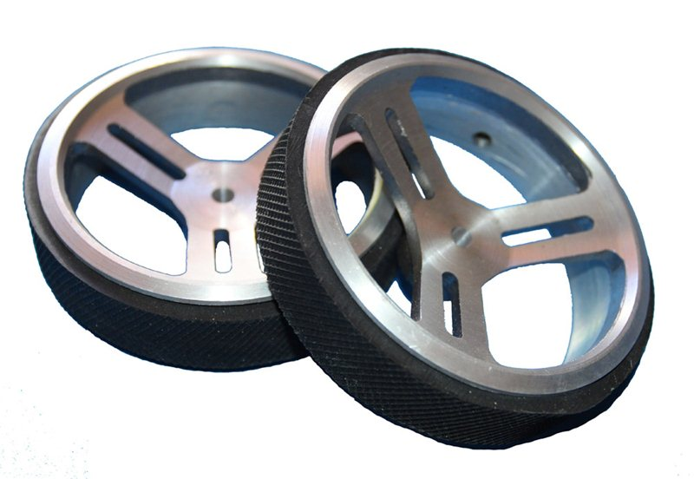
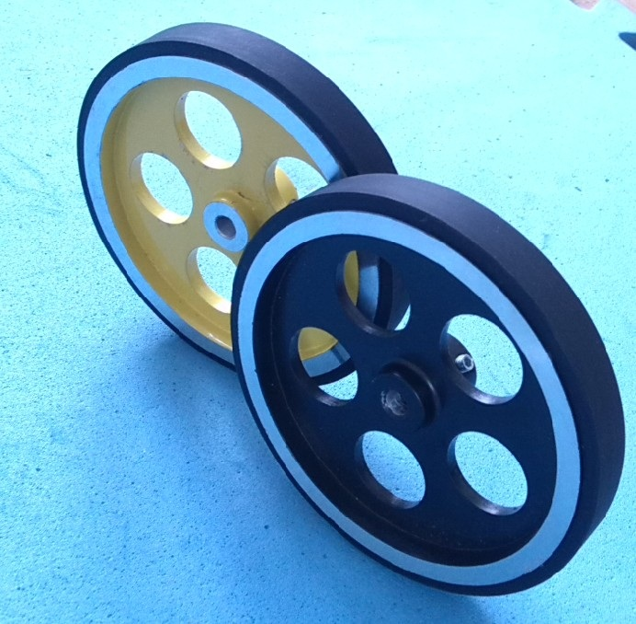
KHO TTSX THÔNG MINH
Giải pháp kệ di động:
Thanh ray dẫn hướng
Đế di động: https://youtu.be/zxlZ7W71qaY?t=48
Động cơ có giảm tốc, lực kéo lớn:
Bánh phụ tải nặng 100kg/ bánh x 4 bánh:
Khung đế:
Cảm biến:
https://youtu.be/zxlZ7W71qaY?t=148
Kệ sắt lổ, lắp ráp.

Slide 38
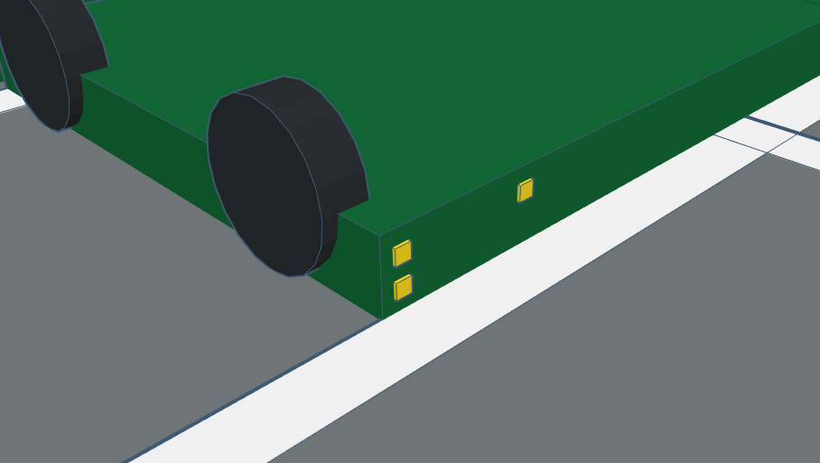
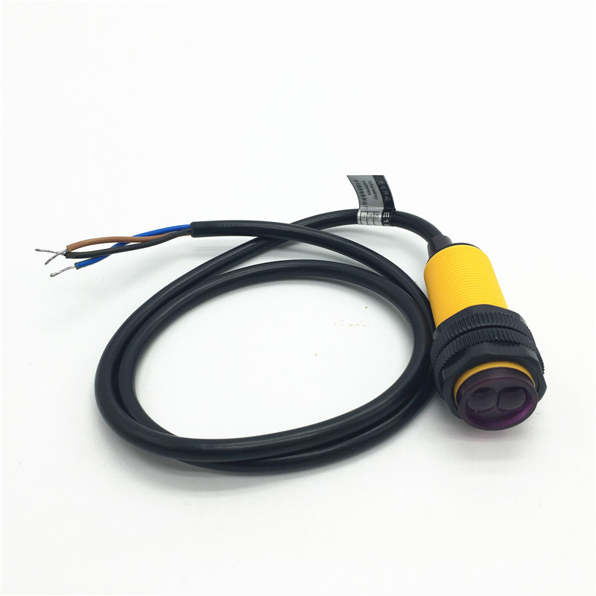
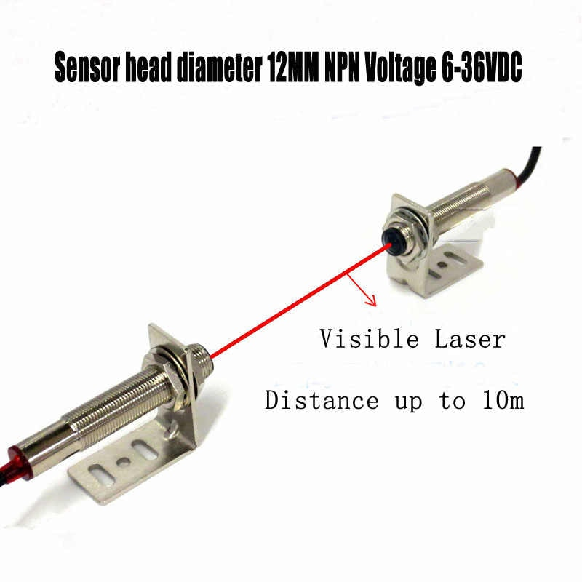
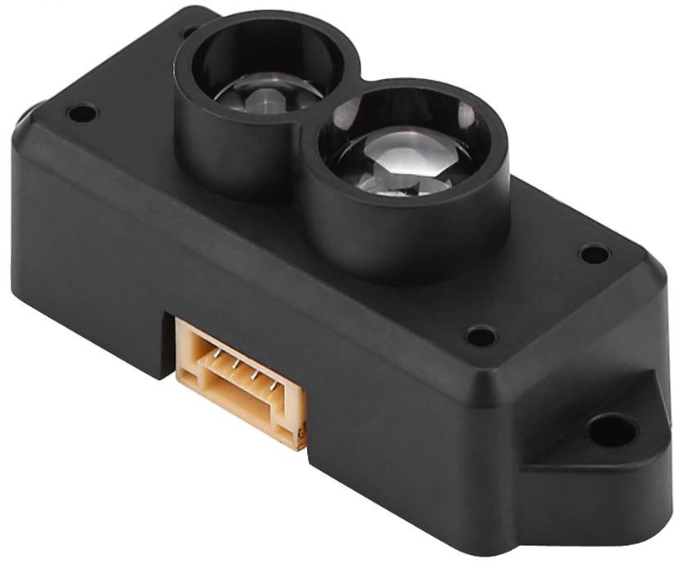
KHO TTSX THÔNG MINH
Giải pháp kệ di động:
Thanh ray dẫn hướng
Đế di động: https://youtu.be/zxlZ7W71qaY?t=48
Động cơ có giảm tốc, lực kéo lớn:
Bánh phụ tải nặng 100kg/ bánh x 4 bánh:
Khung đế:
Cảm biến tiệm cận, khoảng cách:
https://youtu.be/zxlZ7W71qaY?t=148
Kệ sắt lổ, lắp ráp.

Slide 39
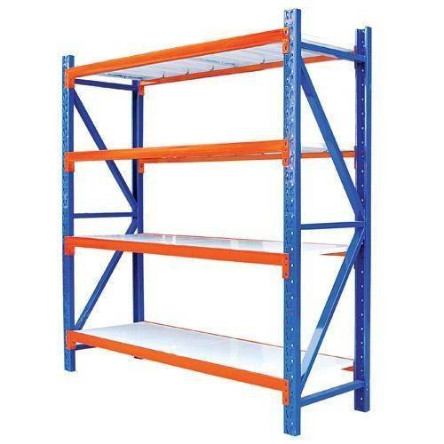
KHO TTSX THÔNG MINH
Giải pháp kệ di động:
Thanh ray dẫn hướng
Đế di động: https://youtu.be/zxlZ7W71qaY?t=48
Động cơ cso giảm tốc, lực kéo lớn:
Bánh phụ tải nặng 100kg/ bánh x 4 bánh:
Khung đế:
Cảm biến:
https://youtu.be/zxlZ7W71qaY?t=148
Kệ sắt lổ, lắp ráp.

Slide 40
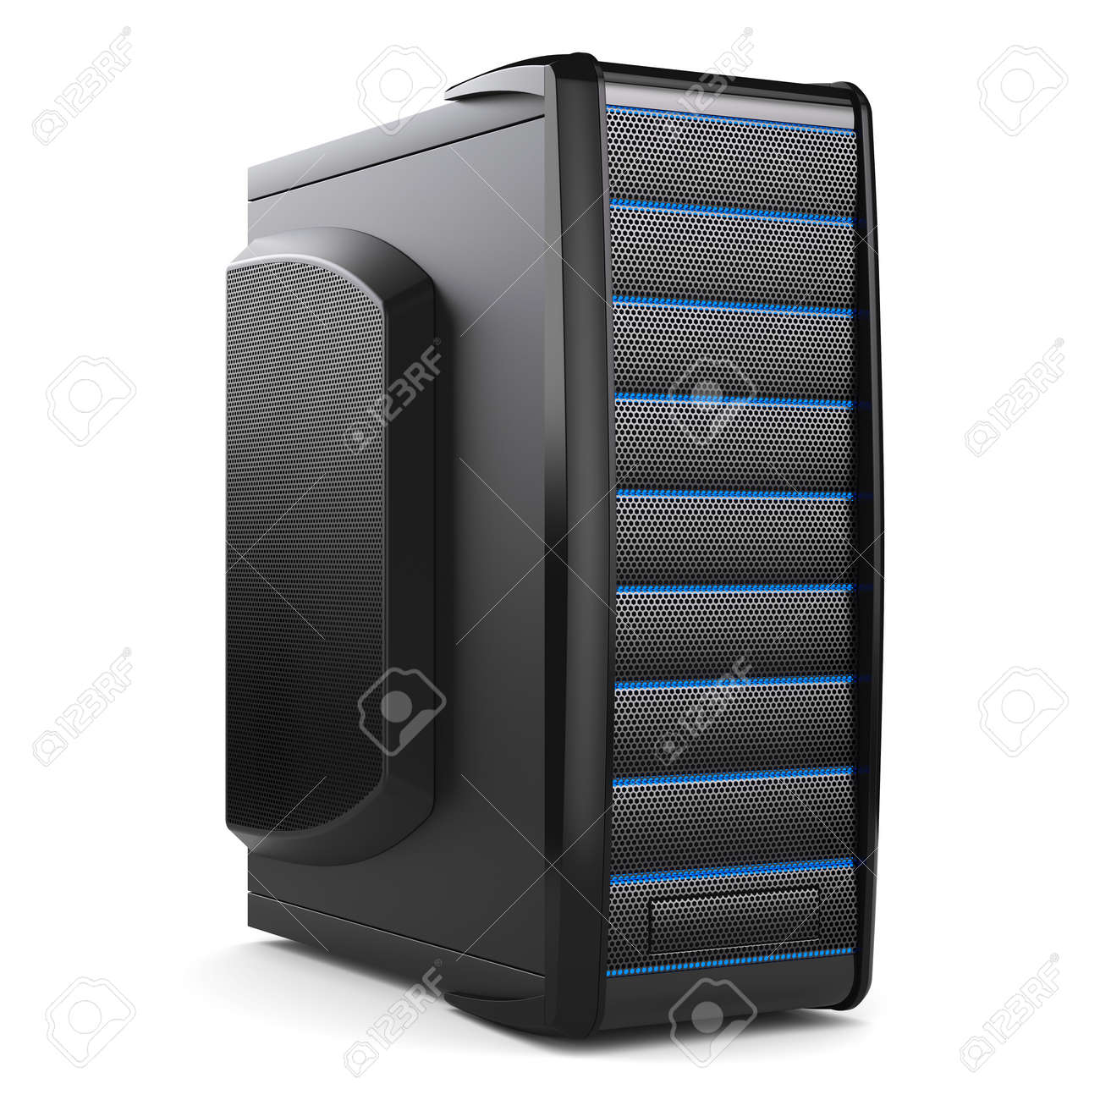
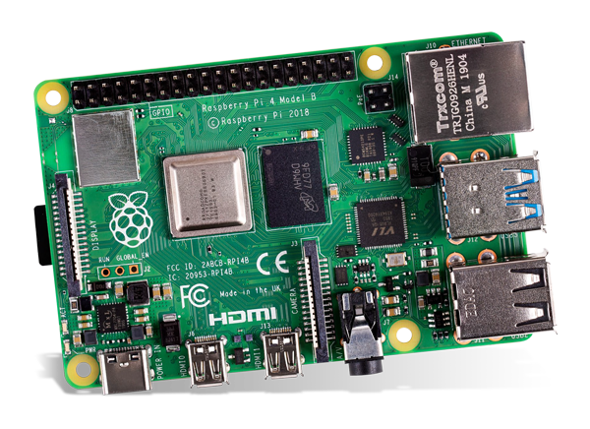
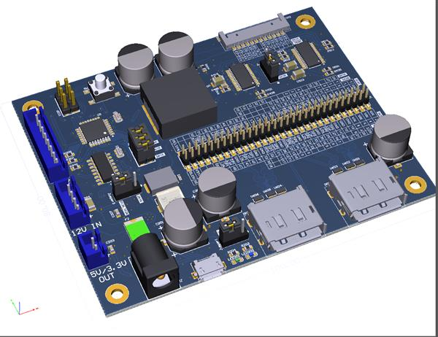
KHO TTSX THÔNG MINH
Giao tiếp không dây qua wifi:

Slide 41
KHO TTSX THÔNG MINH
Việc cần làm tiếp theo:
Nhanh chống tìm người gia công về cơ khí để hoàn thiện.
Xây dựng phần điều khiển.
Không làm mạch, đi mua về ráp, hoặc chỉ làm mạch bus và đặt mạch bên china.
Kiếm người cơ khí, đưa ra giải pháp cụ thể hơn.
Cải tạo robot.
Kiến trúc giao tiếp, kết nối.

Slide 42
KHO TTSX THÔNG MINH
Dự trù sơ bộ:
Cải tạo robot: Line từ + đối trọng (thêm pin) – 10 triệu
Làm kệ di động: 6 kệ - 60 triệu
Ray trượt: 5 triệu
Cảm biến: 10 triệu
Hệ thống tay nâng robot: 20 triệu
Raspberry + điều khiển: 8 cái – 12 triệu
TỔNG CỘNG SƠ BỘ: 117 Triệu.

Slide 43
Tham khảo
Kho VinaMilk (AS-RS):
https://www.youtube.com/watch?v=4HWppMe06WQ
https://www.youtube.com/watch?v=elwGdBWtQhg (AGV)

Slide 44
Thank you
for your attention!

